Slide 1
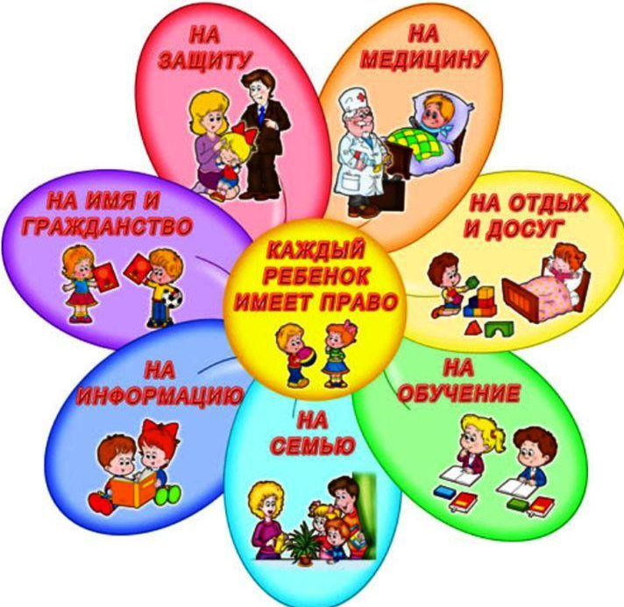
ГБОУ «Специальная школа-интернат города Ельца»
Интегрированный урок в 9 классе:
(обществознание, СБО)
Права и обязанности
родителей и детей
Учитель высшей квалификационной категории:
Соломенцева Т.А.

Slide 2
Давным-давно, тысячи лет назад на Земле появились люди. Одновременно с ними возникли и главные вопросы: что люди могут делать по отношению друг к другу и что не могут? На что имеют право и на что не имеют?
И люди взялись за решение этих вопросов. В беседах между собой они пытались об этом договориться и установить правила жизни в человеческом обществе.

Slide 3
Эти правила записаны во Всеобщую декларацию прав человека. В ней изложены права взрослых людей.

Slide 4
Дети тоже являются полноценными членами общества людей. У них тоже есть права и обязанности. Люди из разных стран собрались вместе, договорились и приняли одинаковые права для всех, независимо от того, в каком государстве живет маленький человек. В 1989 году Организация Объединенных Наций создала и приняла документ, в котором прописаны права и обязанности детей.
Этот документ называется
Конвенция о правах
«ребенка».

Slide 5
В каждой стране есть еще и своя Конституция это основной закон, по которому должны жить и взрослые, и дети.
Права взрослого и права ребенка важно знать. Не менее важно помнить, что кроме прав и у взрослых и у детей есть обязанности, которые необходимо выполнять.

Slide 6
Определение понятий
ПРАВО - система общеобязательных, формально определенных норм.
ОБЯЗАННОСТЬ - безусловные для выполнения действия, по общественным требованиям или внутренним побуждениям; просто синоним долга.

Slide 7
« Имею право»
Право на жизнь.
Право на имя при рождении.
Право на образование.
Право на медицинскую помощь.
Право на заботу и воспитание родителями.
Право на всестороннее развитие и уважение человеческого достоинства.
Право на отдых и досуг.
Право на защиту своих прав и законных интересов родителями.

Slide 8
Мы с вами живем не одни, не в лесу, а среди людей. Поэтому очень важно научиться различать хорошее и плохое, принимать правильное решение в различных жизненных ситуациях, контролировать свое поведение при общении с другими людьми.

Slide 9
Обязанности ребенка:
Ребенок обязан:
соблюдать законы государства,
заботиться о родителях,
уважать права и интересы других граждан,
традиции и культурные ценности народа, других наций и народностей,
овладевать знаниями, умениями и навыками,
бережно относиться к окружающей среде, всем видам собственности.

Slide 10
ОБЯЗАННОСТИ РЕБЁНКА:
Уважать родителей и взрослых людей.
Культурно вести себя в семье, классе, в школе и за их пределами.
Ходить опрятными, аккуратными.
Выполнять устав школы.
Уметь выслушать не перебивая.
Уметь признать, что были не правы.
Помогать товарищу, стараться договориться.
Говорить всегда только правду.
Радоваться успеху товарища.

Slide 11
Права и обязанности родителей:
Родители несут ответственность за воспитание
и развитие своих детей (ст.63 п.1 СК).
Обеспечить получение детьми основного
общего образования (ст.63 п.2 СК).
Равенство прав и обязанностей родителей
( ст. 61 СК).
Защита прав и интересов детей (ст.64 СК).
Осуществление родительских прав (ст. 65 СК).

Slide 12
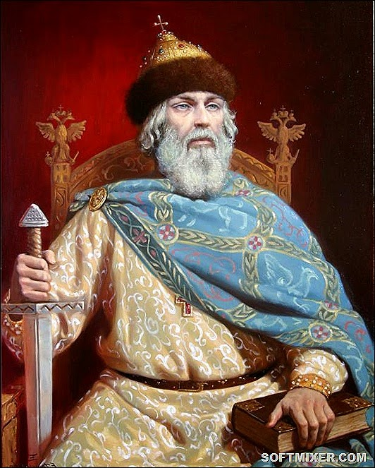
Семейное право в древности
Князь Владимир Мономах оставил
“Поучения детям” :
-при старших молчать,
-мудрых слушать,
-старшим повиноваться,
-с равными себе дружить.

Slide 13
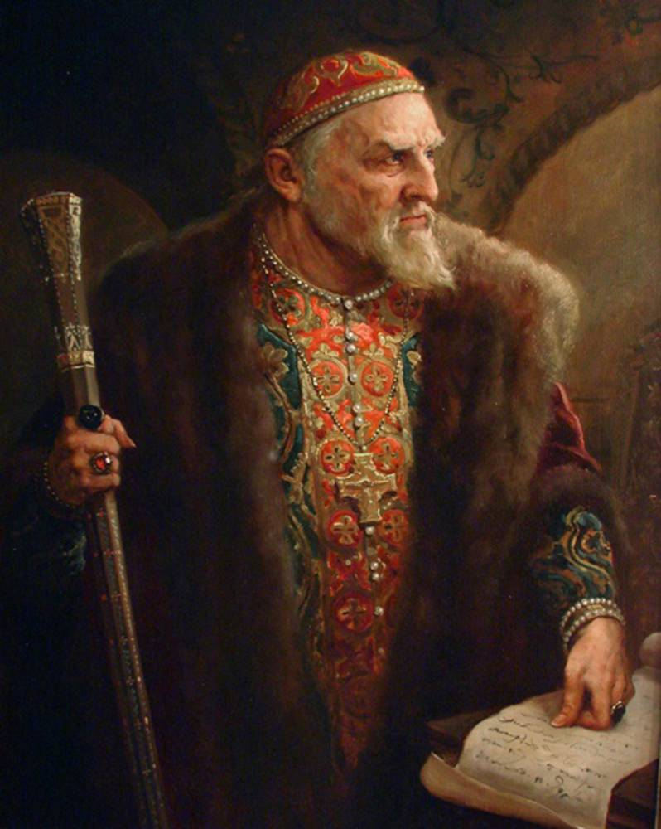
При Иване Грозном появился знаменитый “Домострой”.
Он учил:
-не красть,
-не лгать,
-не завидовать,
-не осуждать других,
-соблюдать порядок и чистоту в доме,
-строго выполнять свои обязанности.

Slide 14
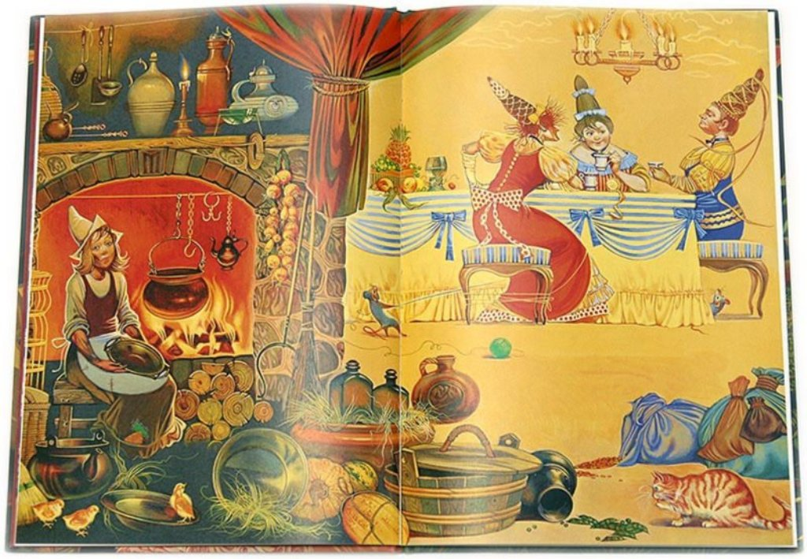
Определение прав и обязанностей родителей и детей в рамках СК.РФ. из отрывков сказок
1. Мачеха с утра до ночи заставляет Золушку трудиться. Несчастной девочке запрещено участвовать в играх и забавах ее сестер. Чего лишили эту девочку?

Slide 15
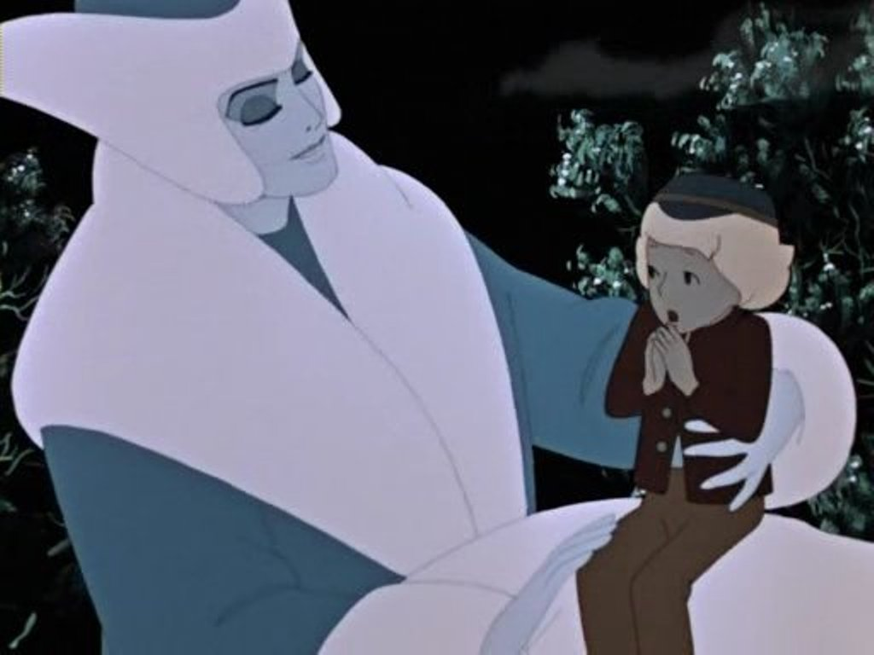
2. Вы помните, что дальше произошло с Каем из сказки "Снежная королева"? (Его увезла Снежная королева.) Чего лишила Кая Снежная королева?

Slide 16
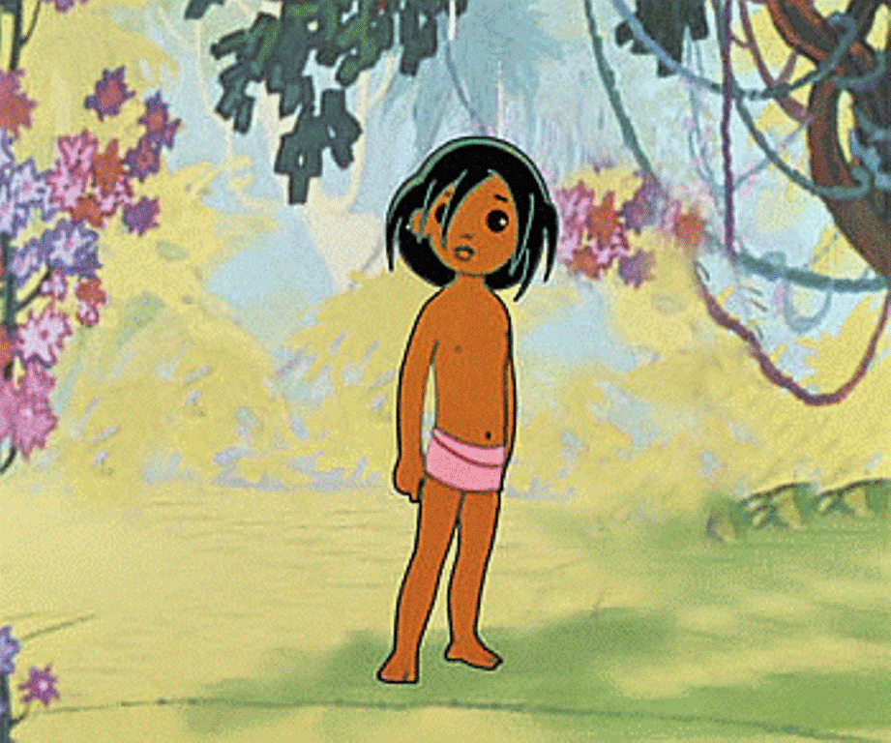
Маугли
3. Является ли Маугли, живущий в лесу вместе с дикими зверями, ребенком, имеющим равные с прочими права?

Slide 17
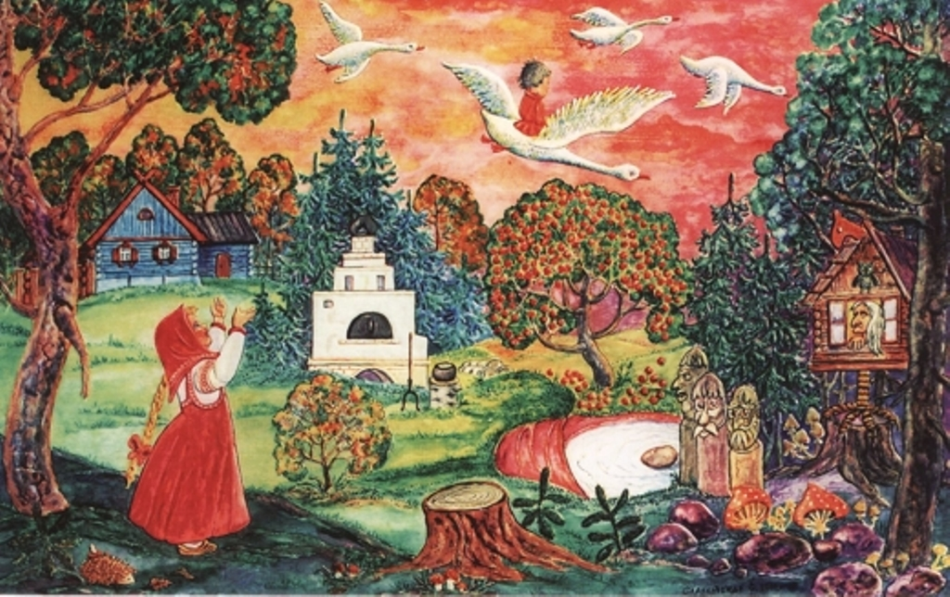
4. Баба-Яга уносит братца Иванушку от сестрицы Аленушки за тридевять земель в тридесятое царство.

Slide 18
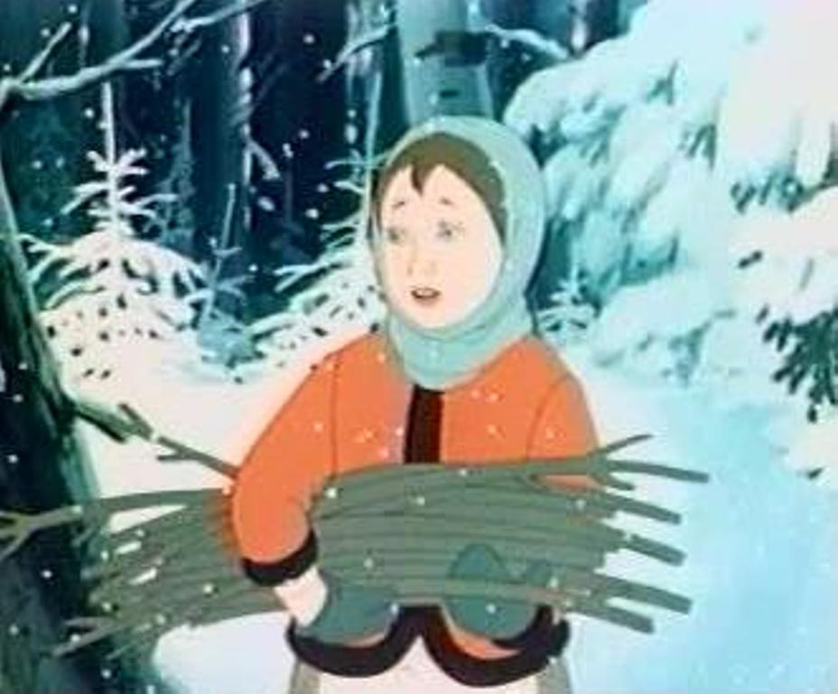
5. Кто обидел падчерицу из сказки "12 месяцев"? Что может произойти с ребенком, если его ночью в метель отправляют в лес? Чего может лишиться эта девочка.

Slide 19
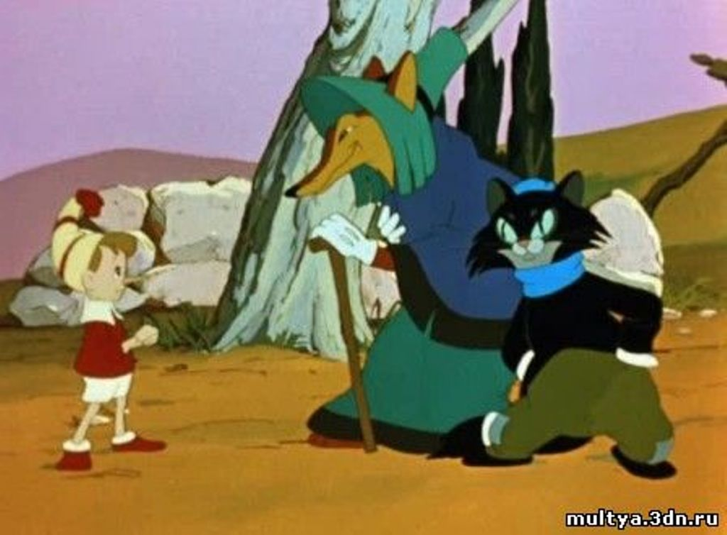
6 . Кто обидел Буратино? Чего от него добивались кот и лиса?
Вспомните, куда шел Буратино с монетами?

Slide 20
Ответы:
1.(ст. 54 п.2 СК, ребенок имеет права на воспитание своими родителями, обеспечение его интересов, всестороннее развитие, уважение человеческого достоинства.)
2. (ст. 54 п.1 СК ребенком признается лицо, не достигшее возраста
восемнадцати лет, совершеннолетия)
3. (ст. 54 п.2 каждый ребенок имеет право жить и воспитываться в семье,
право знать своих родителей, право на их заботу, право на
совместное с ним проживание.)
4.(ст. 54 п.2 каждый ребенок имеет право жить и воспитываться в семье,
право знать своих родителей, право на их заботу, право на
совместное с ним проживание.)
5.(ст. 63 п.1 жизни, здоровья.)
6.(ст. 60 Буратино мог лишиться своих денег, своего имущества)
(ст. 63 право на образование.)

Slide 21
Мама: Немедленно сделай музыку потише! Уже полночь, ты весь дом разбудишь!
Сын: Я имею право на отдых и досуг! Я привык отдыхать с громкой музыкой.
Пожалуйста, разберитесь, кто здесь прав?
Учитель: Коля, ты сегодня дежурный, вытри, пожалуйста, доску.
Дима: Вы не имеете право заставлять меня дежурить! Конвенцией «О правах ребенка» запрещено насилие над детьми.
Объясните, пожалуйста, Коле в чем он не прав.

Slide 22
Учитель: Иванов, ты опять разрисовал парту в кабинете! Ведь дети ее только что помыли!
Иванов: А что здесь такого? Я имею право на занятия своим любимым делом – рисованием!
Разъясните Иванову его права и обязанности.
Учитель: Петров, ты почему на математике бегал по классу?
Петров: Ну и что? Я имею право на свободу перемещения!
Правильно ли рассуждает Петров?

Slide 23
Рефлексия
Задание к группе 1
Какими вы хотели бы видеть ваших будущих детей?
Задание к группе 2
Какими родителями вы себя представляете в будущем?

